Slide 1
Puterea ascunsă a plantelor
Roman Alexandra
Rus Gabriela
Biologie I

Slide 2
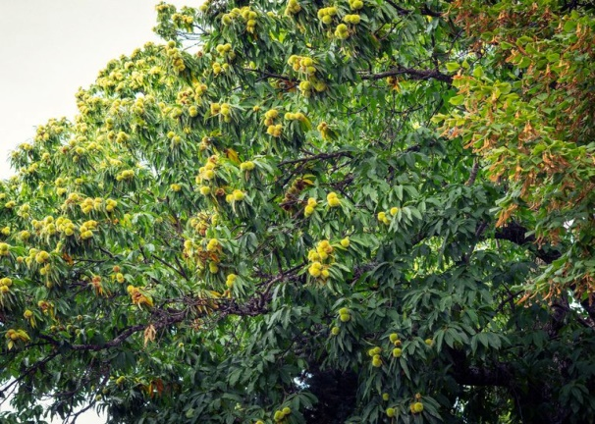
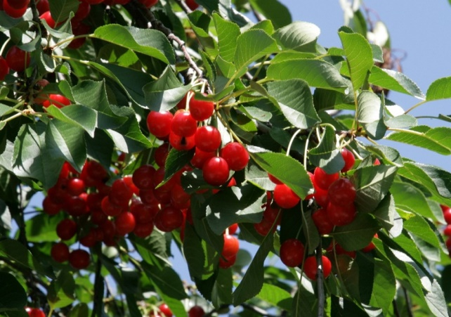
Castanea sativa
Au un puternic efect antioxidant
Sprijină sistemul imunitar
Sunt bogate în magneziu și potasiu
Miezul este bogat în amidon, cu o textură moale și delicată când este copt și un gust dulceag
Prunus cerasus
Pot scădea riscul de diabet
Îmbunătățesc calitatea somnului
Au proprietăți antiinflamatoare
Pot fi consumate proaspete, în prăjituri și plăcinte, în iaurturi sau în preparatele pentru mic dejun.

Slide 3
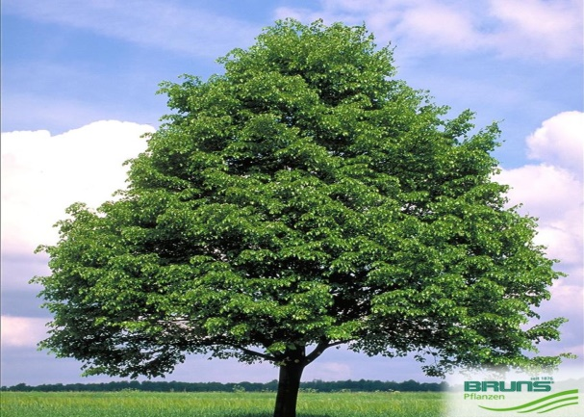
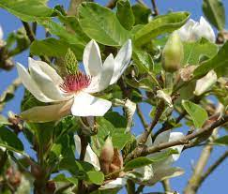
Tilia cordata
Tratează insomnia și stresul cronic
Antiinflamator
Scade tensiunea arterială
Calmează tractul digestiv
Magnolia officinalis
Proprietăți antiinflamatorii
Efecte antioxidante
Efecte anxiolitice și de reducere a stresului
Proprietăți antibacteriene și antifungice

Slide 4
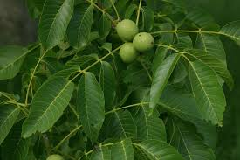
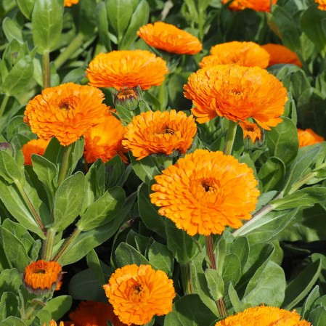
Juglans regia
Poate încetini declinul cognitiv și poate îmbunătăți memoria
Ajută la tratarea insomniilor
Efecte antivirale și antibacteriene
Ea apare în alimentație, în nenumărate forme ale produselor românești: cozonaci, colaci, plăcinte și alte produse de același tip
Calendula officinalis
Favorizează vindecarea pielii
Are proprietăți antifungice și antimicrobiene
Poate regla ciclul menstrual
Ajută la tratarea afecțiunilor orale, cum ar fi gingivita

Slide 5
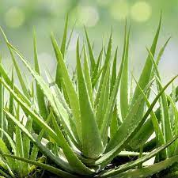
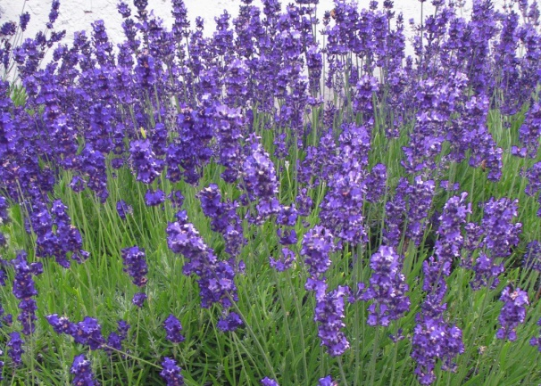
Aloe Vera
Poate trata constipația
Poate ajuta digestia
Este un aliat în lupta contra acneei
Hidratează scalpul și părul
Lavandula angustifolia
Contribuie la vindecarea rănilor
Tratează infecțiile fungice
Poate stimula creșterea părului
Ceaiul de lavanda ajută cu insomniile, simptomele menopauzei și infecțiile urinare

Slide 6
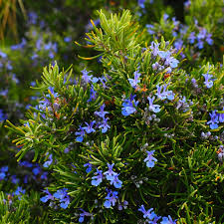
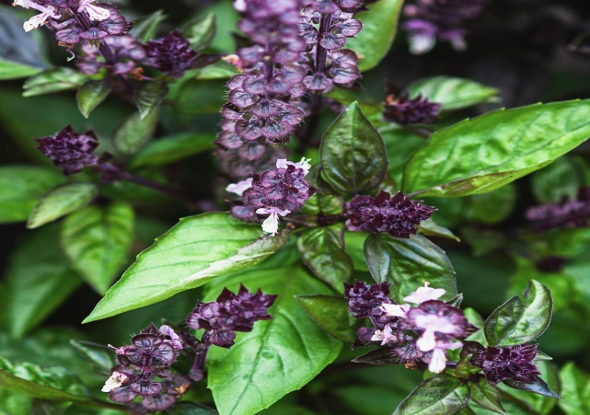
Rosmarinus officinalis
Stimulează memoria
Este benefic pentru sistemul digestiv
Combate stresul și anxietatea
Frunzele proaspete și uscate de rozmarin sunt utilizate drept condiment.
Ocimum basilicum
Reduce nivelul mărit de grăsime din sânge
Sursă excelentă de vitamine și minerale
Antibiotic natural
Folosit ca condiment într-o varietate de feluri de mâncare în bucătăria italienească și thailandeză

Slide 7
Bibliografie
https://www.doc.ro/sanatate/galbenelele-calendula-officinalis-ce-beneficii-si-ce-proprietati-au
https://www.doc.ro/sanatate/aloe-vera-moduri-de-intrebuintare-uz-intern-si-uz-extern
https://www.doc.ro/sanatate/ceai-lavanda-beneficii-insomnie
https://www.doc.ro/frumusete/beneficiile-lavandei-pentru-frumusete
https://www.doc.ro/sanatate/ceai-rozmarin-beneficii-imbatranire
https://www.kotanyi.com/ro/descoperiti/condimente/rozmarin/
https://www.doc.ro/sanatate/busuiocul-arma-secreta-in-lupta-cu-colesterolul-marit
https://www.doc.ro/dieta-si-sport/beneficii-castane
https://www.doc.ro/controlul-greutatii/visinele-diete-si-beneficii-ale-consumului-de-visine
https://www.doc.ro/sanatate/ceai-tei-beneficii
https://www.springfarma.com/blog/magnolia-cum-recunosti-florile-beneficii-pentru-organism-moduri-de-folosire.html
https://www.doc.ro/dieta-si-sport/beneficii-nutrienti-nuci

Slide 8
Va mulțumim pentru atenție!

